Slide 1
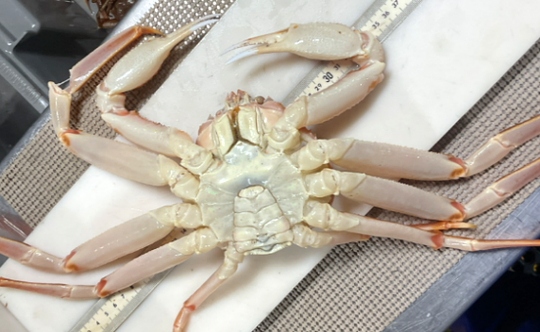
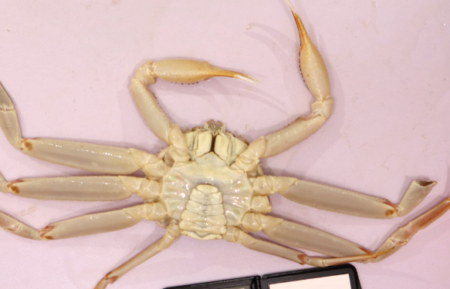
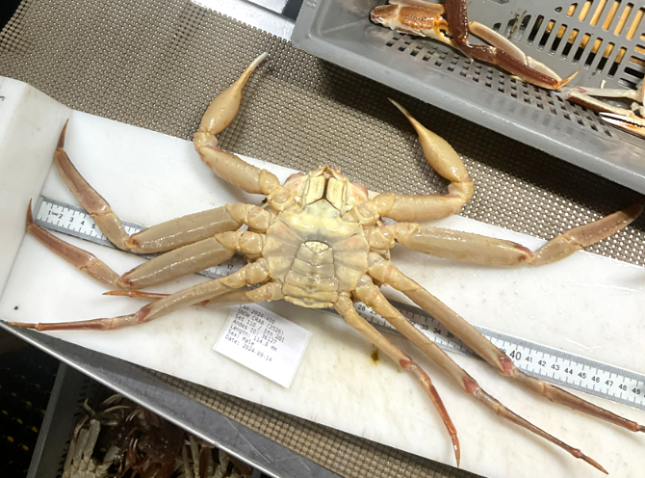
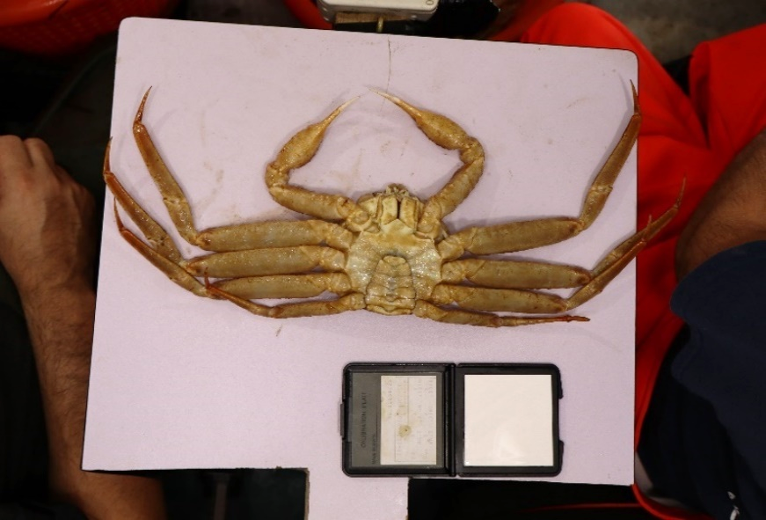
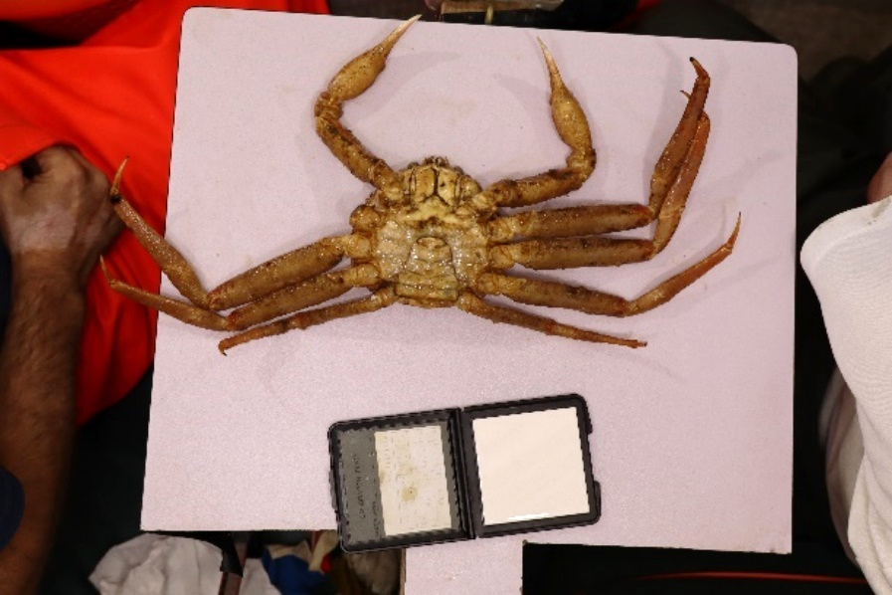
Couleur
(surface ventrale)
Blanc ou très
Beige-jaune ou
brun partout
peu de jaune
Dureté
Propreté
Pince plus dure
mais cassable
Propre ou légèrement
mousseux / pince dure
Sale et
mousseux
Pince molle
1
2
3
Dureté / santé
Pince dure
Pince parfois molle
Jointures noircies
Crabe magané
Couleur brune
Mousseux
Crabe en santé
jaune foncé
Mues de l’année
Mue de l’an passé
4
5
Mues des années précédentes

Slide 2
Colour
(ventral surface)
White or very
Generally beige,
yellow or brown
little yellow
Hardness
Cleanliness
Harder claw,
but breakable
Clean or slightly
mossy / hard claws
Dirty and
mossy
Soft claw
1
2
3
Hardness / Health
Hard claws
Claw sometimes soft
Blackened joints / scars
Old-looking crab
Brown color
Mossy
Healthy crab
Dark yellow
Moulted during the current year
Moulted last year
4
5
Moulted in previous years

Slide 3
Couleur
(surface ventrale)
Blanc ou très
peu de jaune
Beige-jaune ou
brun partout
Dureté
Propreté
Pince dure
mais cassable
Propre ou
légèrement mousseux
Pince molle
Sale et
mousseux
1
2
3
Dureté / santé
Pince dure /
crabe en santé
Pince redevenue molle /
Jointures noircies /
Crabe magané
4
5
Condition | Propreté | Dureté | Couleur ventrale | Usure/Cicatrice
1 | propre | molle | blanche | non
2 | propre | Pince flexible | blanc / peu jaune | non
3 | Propre/début de mousse | Dur | jaune | peu
4 | Sale | Dur | Jaune/brun | abondant
5 | Très sale | Dur ou mou | brun | abondant

